Slide 1
Актуальные
мошеннические схемы
(ноябрь 2024)
Руководитель РЦФГК,
Федеральный эксперт АРФГ, к.э.н., доцент
Сычева-Передеро Ольга Валерьевна

Slide 2
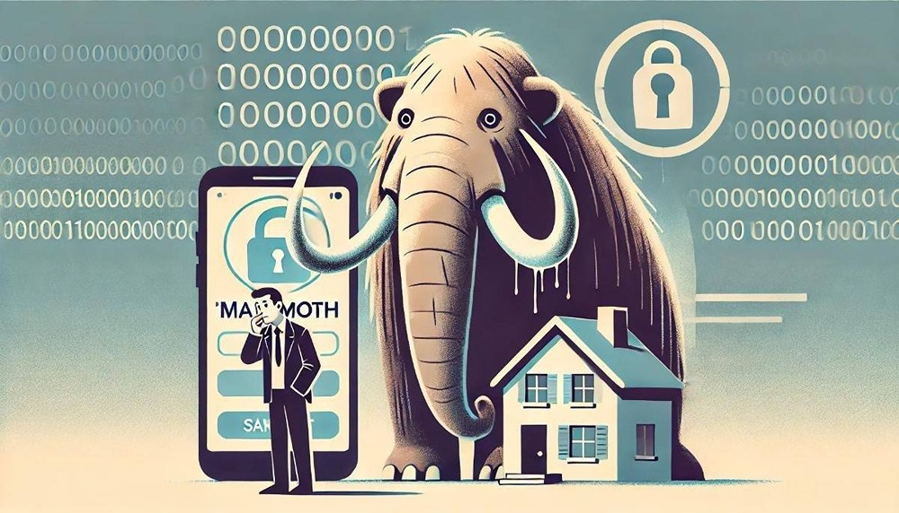
Старая-новая схема «Мамонт»
злоумышленники не требуют ввода данных банковской карты на фишинговом сайте, а предлагают установить мобильное приложение сервиса объявлений, якобы обеспечивающее безопасную сделку
Защититься от мошенников поможет соблюдение правил цифровой безопасности:
первое, что должно насторожить, — это слишком выгодные предложения и нереальные скидки;
просьба перевести переписку с сайта или приложения сервиса в мессенджеры или соцсети также указывают, что вас пытаются развести;
следует игнорировать предложение о выгодной покупке в виде сообщения на e-mail, в соцсетях или мессенджере;
если выгодное предложение приходит от знакомых контактов в соцсетях или мессенджере, не стоит их сразу открывать. Сначала следует связаться с человеком и удостовериться, что его профиль не был взломан мошенниками.

Slide 3
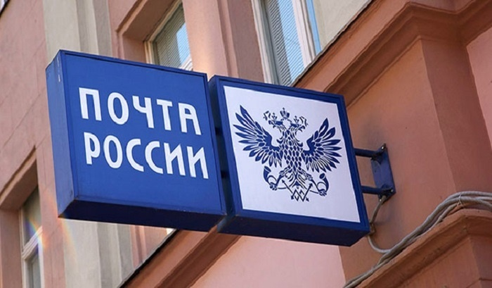
Сотрудник Почты России
Необходимо сообщить код из СМС-сообщения, это якобы требуется для оформления доставки или других услуг, что не соответствует действительности. На самом деле как правило, это пароль для восстановления доступа в аккаунт на «Госуслугах», или Почты России, или в банковских приложениях.
Помните, что ни одна официальная служба не требует передачу никаких кодов!

Slide 4
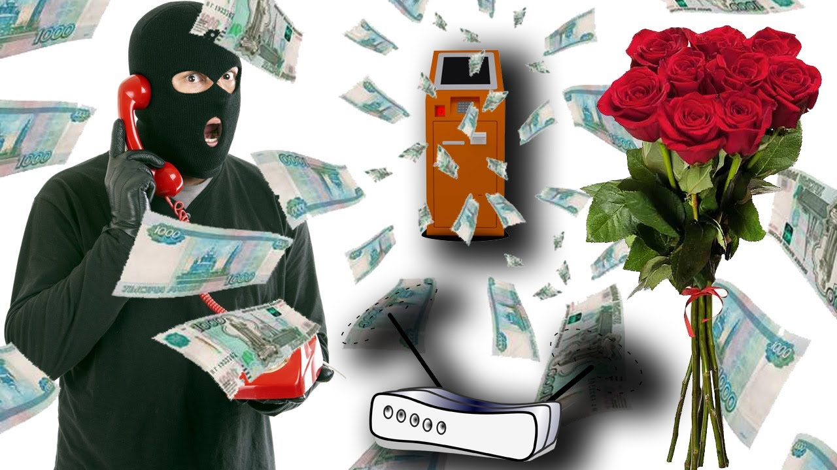
Доставка букета
Приезжает человек, представляется сотрудником службы доставки цветов и бесплатно вручает красивый букет, якобы от неизвестного почитателя. Примерно спустя сутки мошенники звонят жертве, представляются сотрудниками службы доставки и вежливо рассказывают, что курьер второпях не успел оформить документы. Для отчетности нужно продиктовать «код получения доставки», который направлен СМС-сообщением на номер получателя. Ничего не подозревающий человек диктует злоумышленникам цифры.
С помощью данного СМС-кода мошенники получают доступ к персональным данным жертвы, что дает им возможность оформить на ее имя кредит!!!

Slide 5
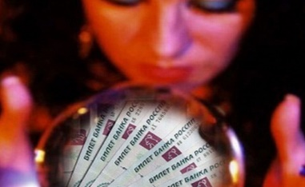
Курьезные схемы мошеничества
Гадалки и магические услуги… (по телефону, телевизору, в соцсетях, онлайн и прочее чудо). Человек устроен так, что готов верить любому, кто принесет ему хорошую весть, и, услышав доброе предзнаменование, отдаст последние деньги, лишь бы обряды сработали.
Случай с мужем…женщина заплатила внушительную сумму. Чтоб мужа не отправили на СВО.
Возврат питомца… по объявлению о пропаже. Перевод, человек исчез.
Второе рождение… (схема из 2000-х) «звонок с того света». Звонок поступает в ночное время с незнакомого номера, голос в трубке принадлежит родному человеку, умершему некоторое время назад. Убеждают, что появилась возможность общаться между мирами, надо через посредника перевести деньги, чтоб общение могло продолжиться.

Slide 6
Искусственный интеллект в схемах кибермошенничества
Вот некоторые способы:
Создание фейковых аккаунтов. Нейросети помогают создавать правдоподобные профили в социальных сетях и мессенджерах, которые подходят для фишинга, мошенничества и других атак.
Поддельные документы и аудиоматериалы. Нейросети умеют работать с визуальным контентом: рисовать и распознавать документы. С их помощью злоумышленники могут делать фальшивые банковские выписки, поддельные паспорта или водительские удостоверения.
Фишинговые рассылки. Нейросети создают фейковые новости и рассылки, которые сложно отличить от фишинговых.
Ненастоящие отзывы. Нейросети позволяют создавать мошенникам фальшивые отзывы и рейтинг.
Телефонное мошенничество. С помощью чат-бота можно придумать сценарий для телефонного звонка.
Генерация аудиодипфейков. ИИ помогает подделывать голоса, например, руководителя компании для авторизации перевода средств.

Slide 7
Какие триггеры используют мошенники?
МОШЕННИКИ!
На Вас выходят сами!
С Вами говорят о деньгах!
Просят сообщить персональные данные!
Вас выводят из равновесия!
На Вас давят и торопят!
Критическое мышление!
Страх
Жадность
Стыд
Страх сказать «нет»
Осуждение
Сострадание
Здоровье
Магия/вера в чудо
Эмоциональное давление
Конкретные факты
Не просто знать,
важно делать, формировать привычку!
Ответственность!

Slide 8
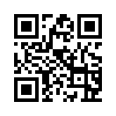
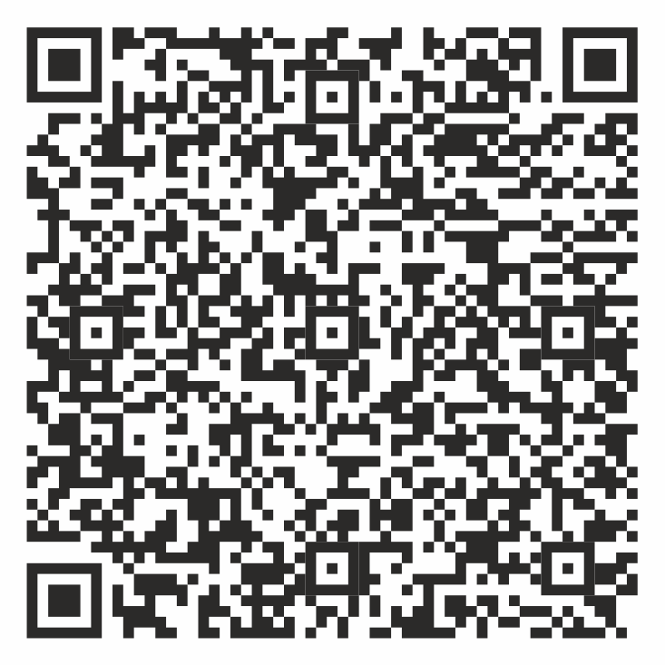
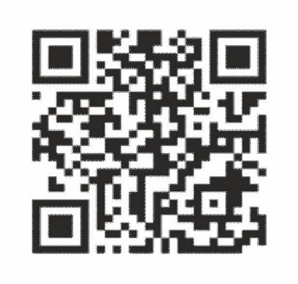
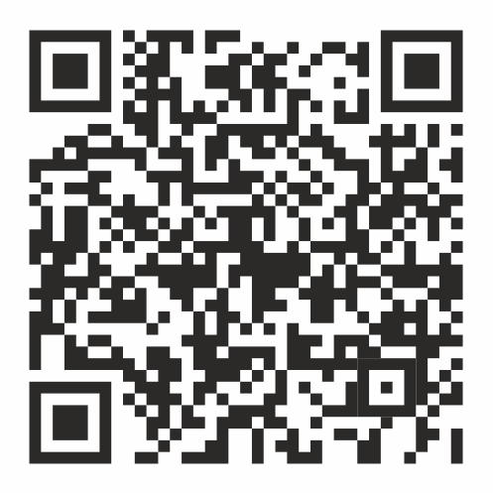
Мы в Telegram
Мы в VK
Мы в OK
https://рцфгк42.рф
ЯДзен
Мы в RuTube
Видео-материал

Slide 10
ПРАВИЛА ЦИФРОВОЙ ГИГИЕНЫ
Устанавливайте сложные пароли и регулярно меняйте их
Делайте резервное копирование данных
Не делитесь личной информацией в социальных сетях
Регулярно проверяйте историю финансовых операций
Периодически отписывайтесь от лишнего
Следите за тем, какой цифровой след вы оставляете
Регулярно обновляйте программное обеспечение

